Slide 1
المملكـة العـربية السعـودية |  |  |  |  |  | المادة: رياضيات
وزارة التعليم |  |  |  |  |  | الصف : الرابع الابتدائي
إدارة تعليم …… |  |  |  |  |  | الزمن: ساعتان ونصف
مدرسة …… |  |  |  |  |  | عدد الأوراق: ٣
الاختبار النهائي الفصل الدراسي الأول للصف الرابع الابتدائي ( الدور الاول ) لعام ١٤٤٤ هـ
الاسم | .............................………… |  | الصف ٤ / .…... |  | الدرجة المستحقة
 |  |  |  |  |  |  | ٤٠
٢٠
السؤال الأول: اختر الإجابة الصحيحة لكل مما يلي بتضليل الحرف الدال عليها:
١ | الصيغة القياسية للعدد خمس مئة وستة وعشرون ألفاً واثنا عشر هي:
 | أ | ٥٢٦٠١٢ | ب | ٥٢٦١٢ | ج | ١٢٥٢٦ | د | ١٢٠٥٢٦
٢ | العدد ١٥٤٦٢ مقرباً لاقرب ألف هو:
 | أ | ١٥٠ | ب | ١٥٠٠٠ | ج | ١٥ | د | ١٥٤٦٠
٣ | الصيغة التحليلية للعدد ٣٢٤٠٥ هي:
 | أ | ٥+ ٤٠٠+ ٢٠٠٠+ ٣٠٠٠٠ | ب | ٤٠+٣٠٠+٤ | ج | ٥+٤٠+٢٠٠+٣٠ | د | ٢+٣+٤ +٥
٤ | أي من الاعداد التالية هو العدد الأكبر
 | أ | ٧٨٥٤٩٦ | ب | ٧٥٨٤٦٩ | ج | ٧٨٥٤٦٩ | د | ٧٥٨٤٩٦
٥ | كتبت عبير خمسة أعداد على السبورة . أي مما يأتي يصف القاعدة التي كتبت بها الأعداد ( ١٥ ، ١٢ ، ٩ ، ٦ ، ٣ )
 | أ | إضافة ٣ | ب | طرح ٣ | ج | إضافة ٢ | د | طرح ٢
٦ | الرقم الذي يجعل الجملة العددية التالية صحيحة ٢٣ +( ٧+٤) = ( …… + ٧ ) + ٤ هو:
 | أ | ٨ | ب | ٢٣ | ج | ٧ | د | ١١
٧ | قاعدة الطرح المستخدمة في : ٣٩ - ٣٩ = ٠ هي :
 | أ | العنصر المحايد | ب | طرح الصفر من العدد | ج | طرح العدد من نفسه | د | الابدال
٨ | ما أفضل تقدير للعملية ٣٥ + ٤٢ هو
 | أ | ٨٠ | ب | ٧٠ | ج | ٧ | د | ٧٧
٩ | تستغرق هند ٥ دقائق لتغليف هدية . كم دقيقة تستغرقها لتغليف ١٠ هدايا ؟
 | أ | ٥٠ | ب | ١٠ | ج | ١٥ | د | ٥
١٠ | للتحقق من عملية الطرح نستخدم عملية
 | أ | الطرح | ب | الجمع | ج | الضرب | د | القسمة
١١ | زوج الاعداد الذي لايمكن أن تراه في جدول قاعدته ( اضرب في ٦) هو:
 | أ | ٥ و ٣٠ | ب | ٨ و ٢٤ | ج | ١٠ و ٦٠ | د | ٧ و ٤٢
يتبع

Slide 2
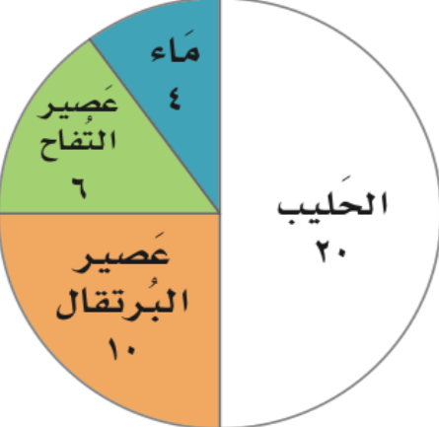
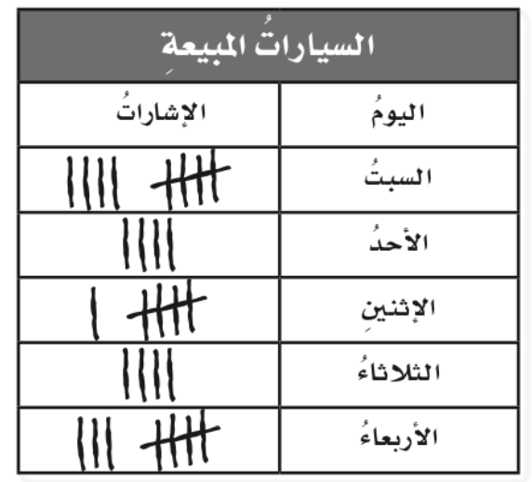
تابع السؤال الأول: (أ)اختر الإجابة الصحيحة لكل مما يلي بتظليل الحرف الدال عليها:
١٢ | ما احتمال أن يأتي شهر شوال بعد شهر رجب مباشرة :
 | أ | مؤكد | ب | مستحيل | ج | اقل احتمال | د | أكثر احتمال
١٣ | في التمثيل المجاور ما المشروب الأكثر تفضيلاً لدى الطلاب في وجبة الإفطار
 | أ | عصير البرتقال | ب | الحليب | ج | عصير التفاح | د | الماء
١٤ | تبين لوحة الإشارات المجاورة عدد السيارات التي باعها احد معارض السيارات ما اليومان اللذان باع فيهما أقل عدد من السيارات ؟
 | أ | السبت والأربعاء | ب | الأحد والثلاثاء | ج | الاثنين والأربعاء | د | الثلاثاء والأربعاء
١٥ | أي العمليات التالية تجعل الجملة العددية التالية : ٧٩ …… ٢٦ = ١٠٥ صحيحة ؟
 | أ | + | ب | - | ج | × | د | ÷
(ب) ضع علامة ( ✓ ) أمام العبارة الصحيحة وعلامة (✗ ) أمام العبارة الخاطئة :
١ | القيمة المنزلية للرقم ٤ في العدد ٦٤٢٢١٣٧٦ هي ٤٠٠٠٠٠٠
٢ | ٩ + ٢٠ + ٧٠٠ + ٤٠٠٠٠ + ٣٠٠٠٠٠ هي الصيغة التحليلية للعدد ٣٤٠٧٢٩
٣ | يوضح التمثيل بالخطوط كيف تتغير مجموعة من البيانات مع مرور الزمن
٤ | ٤ + ٨ + ٩ = ٢١ تسمى عبارة عددية
٥ | الترتيب الصحيح للخطوات الأربع لحل المسألة هو خطط -افهم -حل - تحقق
٥
السؤال الثاني:
(أ)أوجد ناتج العمليات التالية :
ب ) اقارن بوضع الاشارة المناسبة > ، < ، = ٣٤٢٧ ٣٤٧٢ ١٤٦٧١ ٣١٢١١٢ ٨+٧٠+٢٠٠ ٢+٨٠+٧٠٠ ٥٥٦٨ ٥٥٦٨
١٠
٧ ٣ ٩
٩ ٢ ٧
-
٣ ٦ ٤
٥ ٨
+
يتبع

Slide 3
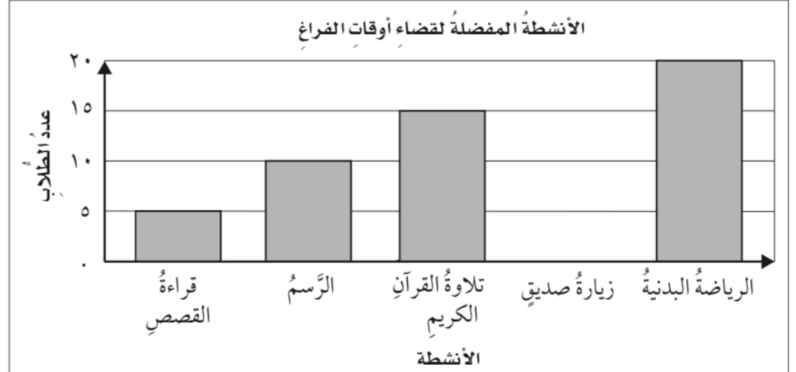
السؤال الثاني:
ج | رتب الأعداد التالية من الأكبر الى الأصغر ٣٤٥٦ ، ٤٣٥٦ ، ٣٤٦٥ ، ٦٥٤٣
د | اختر الخطة المناسبة لحل المسألة لدى سارة سلة فيها ١٧ تفاحة ، وتريد أن تشارك فيها ٣ من صديقاتها بالتساوي . فما عدد التفاحات التي ستأخذها كل منهن ؟ وكم تفاحة ستبقى دون توزيع ؟
١٠
السؤال الثالث:
أ | التمثيل المجاور يبين الأنشطة المفضلة لدى عدد من الطلاب في أوقات الفراغ من التمثيل أجب عما يأتي: ١- ما النشاط الأكثر اختيار بين الطلبة؟ ٢- ما الفرق بين الرياضة البدنية وقراءة القصة ؟ ٣- ما مجموع الطلاب المشاركين في جميع الأنشطة؟
ب | أكمل الجدول التالي
القاعدة : + ٥
المدخلة | المخرجة
٤
٦
٨
١٠
تمت الأسئلة مع تمنياتي لكم بالتوفيق

